Slide 1
Aplicações da Transformada de Fourier
MSc. Paulo Matheus da Costa Girardi

Slide 2
Conteúdo da aula
Revisão
  Sistemas
  Transformadas
Aplicações da Transformada de Fourier
  Sinais de Eletroencéfalograma
  Sinais de IMUs
Retrospectiva da aula

Slide 3
O que é um sistema?
Um sistema é algo que executa uma operação ou transformação em um determinado sinal
Sinal de entrada
Sinal de saída
X[n]
Y[n]
SISTEMA
Modifica o sinal de entrada

Slide 4
Transformada direta
É a primeira transformação dos dados de entrada
Pode ser apenas uma soma ponto a ponto no sinal, como processos mais complexos.
Transformada incrementadora direta
Transformada de Fourier direta
Transformada Z direta

Slide 5
Transformada incrementadora direta
Sinal de entrada
Sinal de saída
X[n]
Y[n]
SISTEMA
+1
X[n] = {1, 2, 3, 4, 5}
Y[n] = {2, 3, 4, 5, 6}
OPERAÇÃO EXECUTADA POR UM SISTEMA CHAMA-SE TRANSFORMADA

Slide 6
Transformada incrementadora direta
Sinal de entrada
Sinal de saída
X1[n]
Y1[n]
SISTEMA
+1
X1[n] = {1, 3, 7, 13}
Y1[n] = X1[n] + 1
Y1[n] = {2, 4, 8, 14}

Slide 7
E os dados originais?
Pode surgir a necessidade de se recuperar esses dados
Pode ser requerido aplicar algum tipo de operação sobre o sinal e depois seja necessário transformar novamente no formato original
Surge a necessidade de se fazer o processo inverso

Slide 8
Transformada incrementadora inversa
Sinal de entrada
Sinal de saída
X2[n]
Y2[n]
SISTEMA
-1
X2[n] = {2, 4, 8, 14}
Y2[n] = X2[n] - 1
Y2[n] = {1, 3, 7, 13}

Slide 9
Transformada incrementadora inversa
X1[n] = {2, 4, 8, 14}
Y1[n] = X1[n] + 1
Y1[n] = {1, 3, 7, 13}
X2[n] = {2, 4, 8, 14}
Y2[n] = X2[n] - 1
Y2[n] = {1, 3, 7, 13}
A saída da transformada direta é a entrada da transformada inversa;
A entrada da transformada direta é a saída da transformada inversa;
Nesse exemplo não houve perdas por se tratar de um problema ideal.

Slide 10
Transformada de Fourier

Slide 11
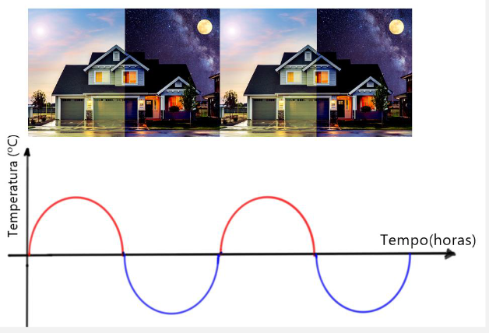
Transformada de Fourier

Slide 12
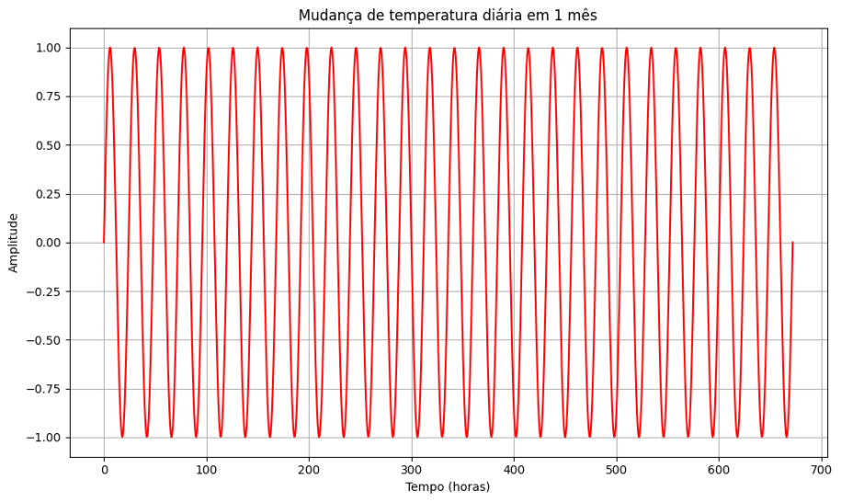
Alteração de temperatura

Slide 13
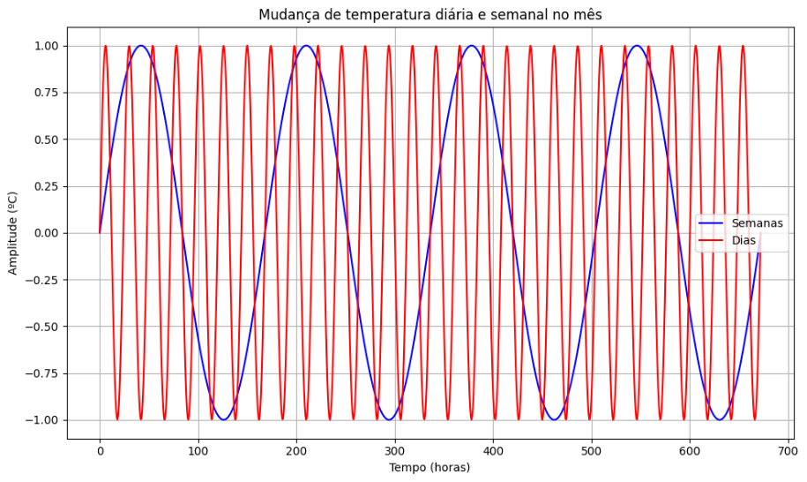
Alteração de temperatura

Slide 14
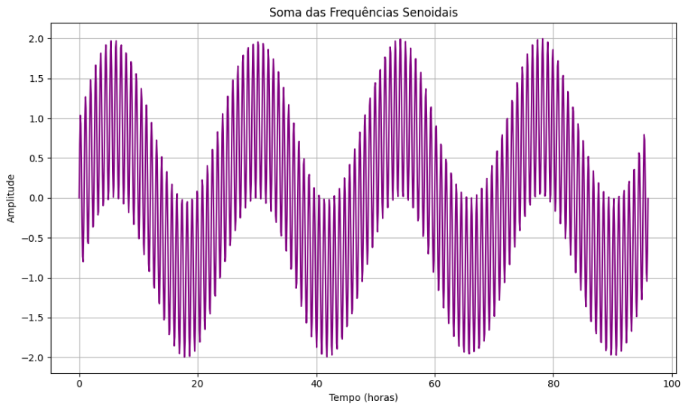
Alteração de temperatura

Slide 15
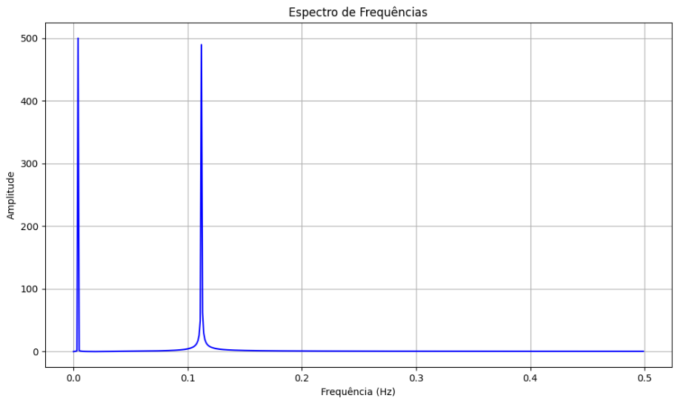
Alteração de temperatura
Frequência semanal da temperatura
Frequência diára da temperatura

Slide 16
Aplicações da TF em PSD
Processamento de sinais biológicos
  Eletrocardiograma (ECG) (milivolts - mV)
  Eletroencéfalograma (EEG) (microvolts - μV)
Processamento de sinais inerciais
  Giroscópio (velocidade linear m/s ou angular rad/s)
  Acelerômetro (aceleração linear m/s² ou angular rad/s²)
Analisar as componentes de frequência em relação a cada periodo

Slide 17
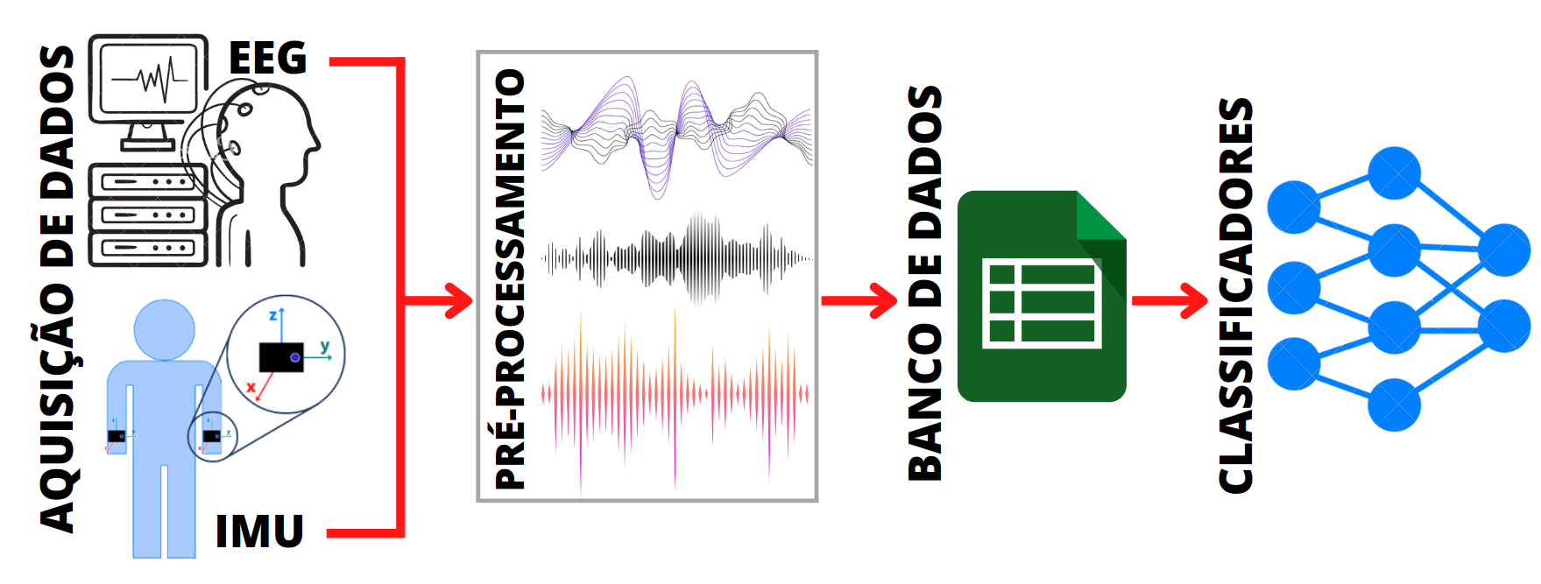
Metodologia

Slide 18
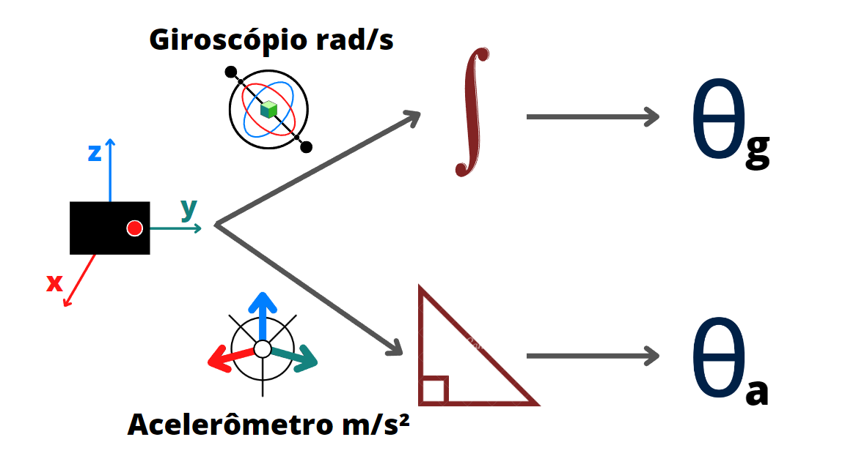

Slide 19
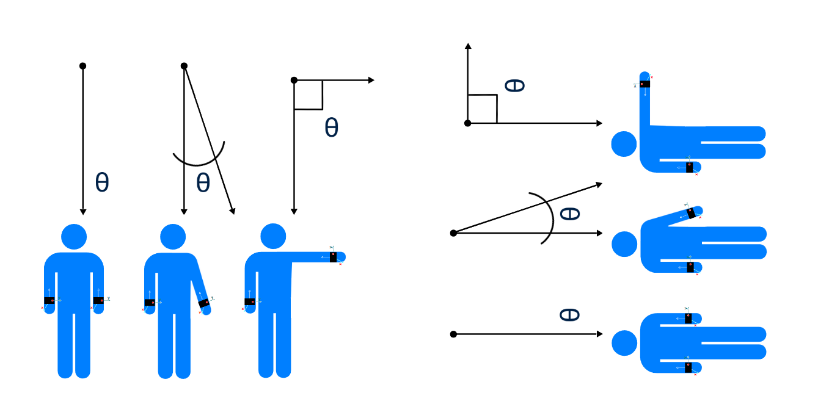
Processamento de sinais inerciais
Inertial Measurement Unit (IMU)

Slide 20
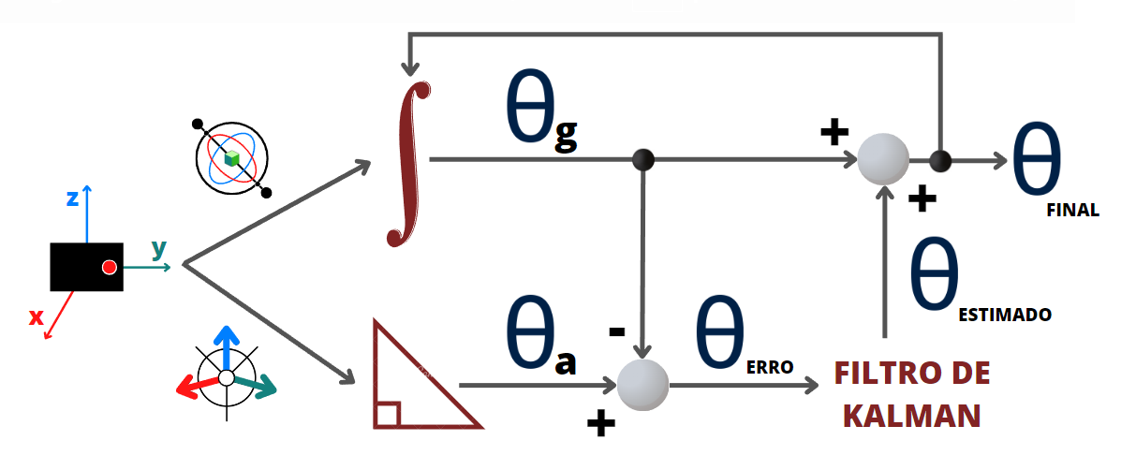

Slide 21
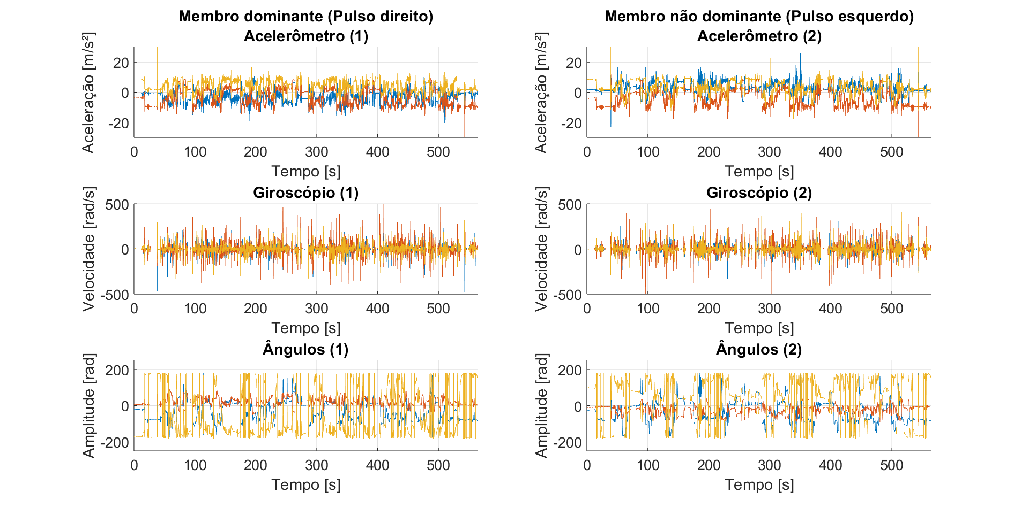
Aquisição com 2 IMUs triaxiais

Slide 22
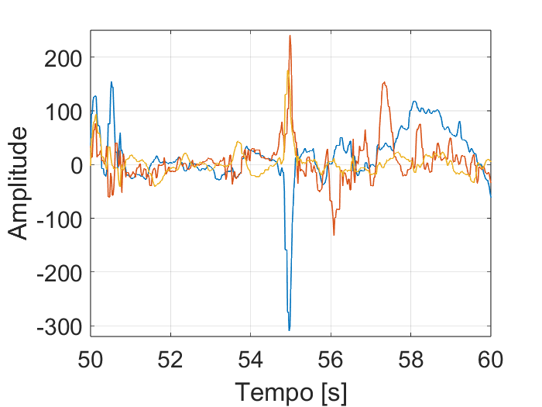

Slide 23
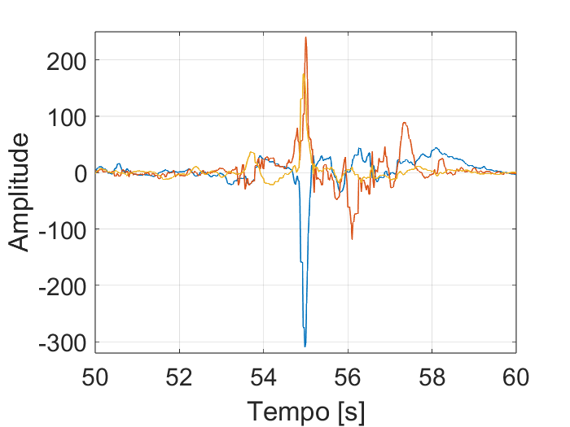
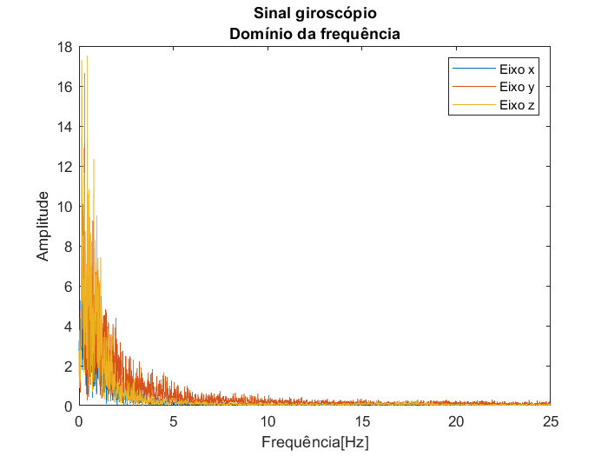

Slide 24
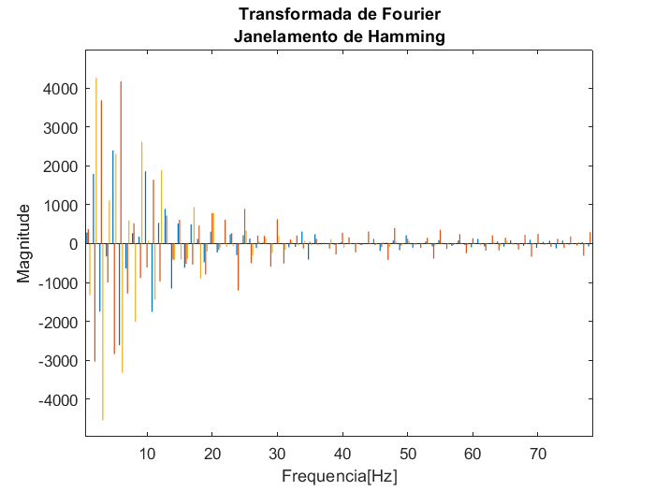

Slide 25
Processamento de sinais biomédicos
Eletroencéfalograma (EEG)

Slide 26
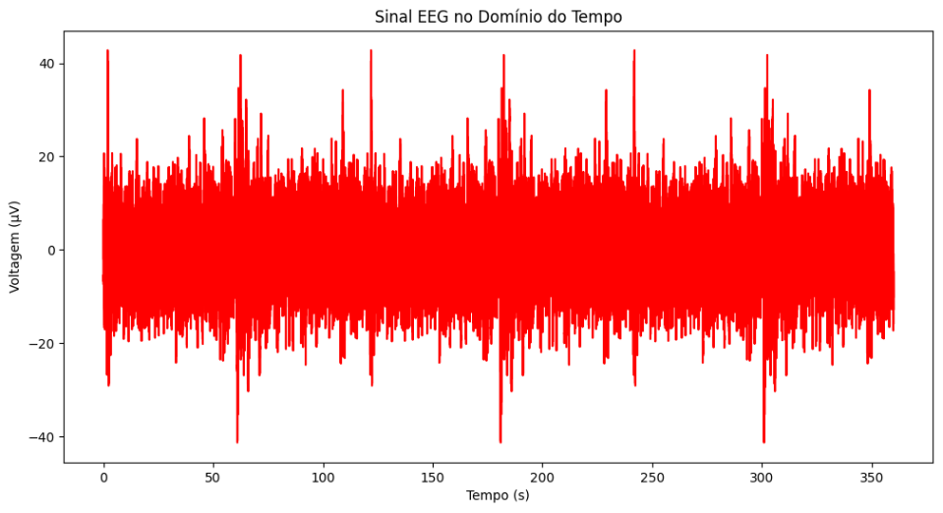
Fourier em sinais de EEG

Slide 27
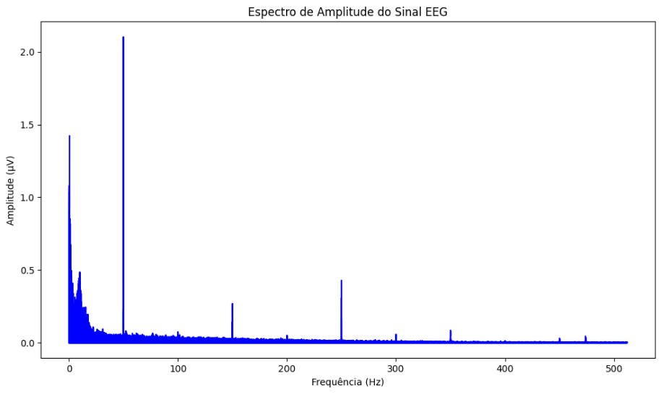
Fourier em sinais de EEG

Slide 28
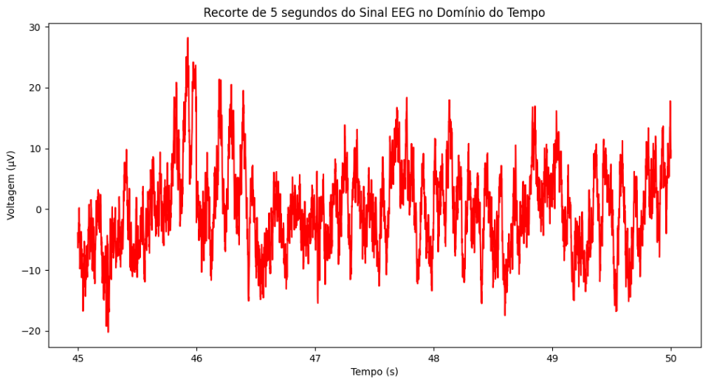
Fourier em sinais de EEG

Slide 29
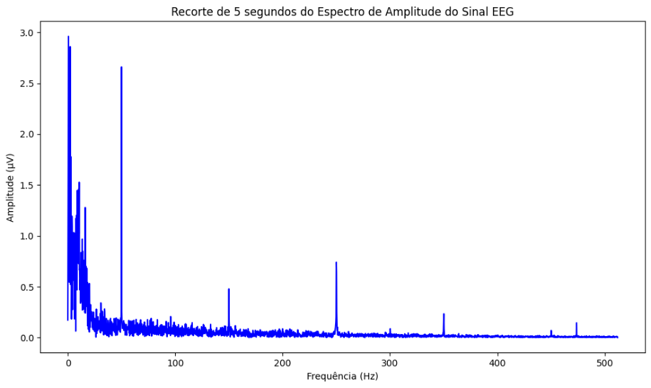
Fourier em sinais de EEG

Slide 30
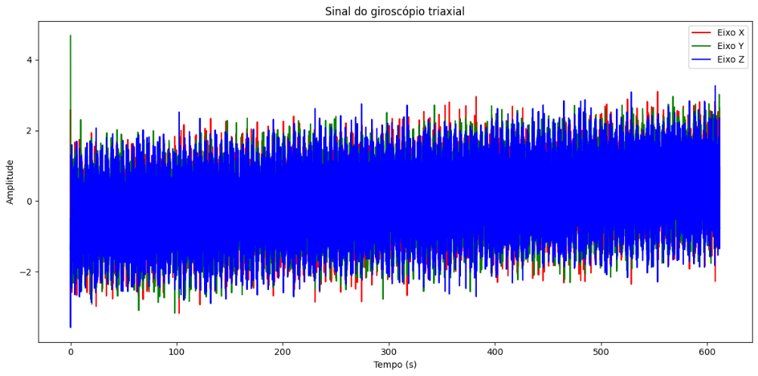
Fourier em sinais inerciais

Slide 31
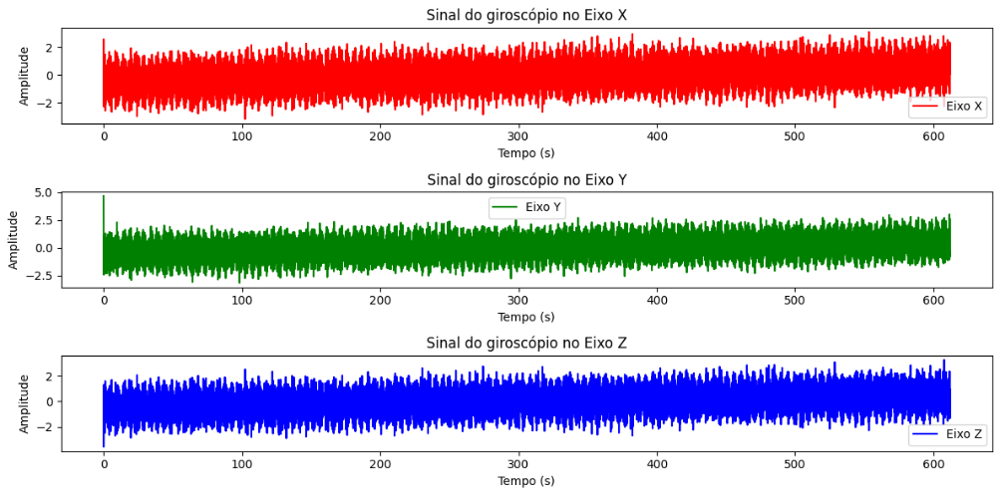
Fourier em sinais inerciais

Slide 32
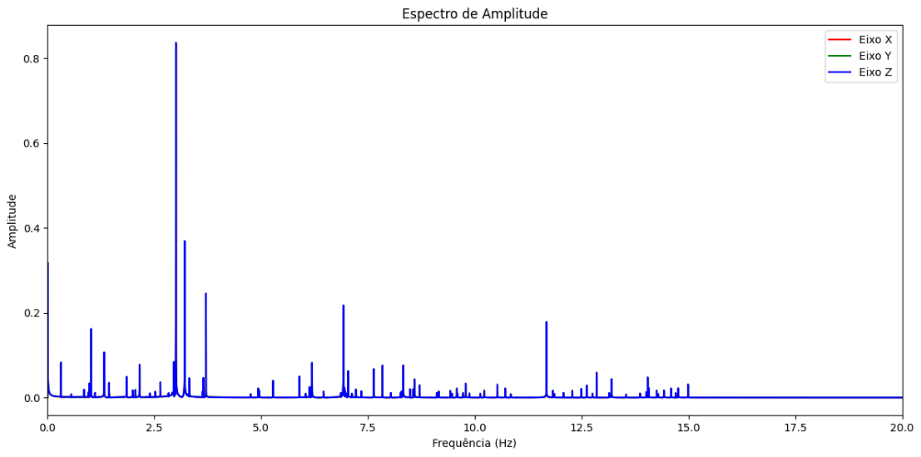
Fourier em sinais inerciais

Slide 33
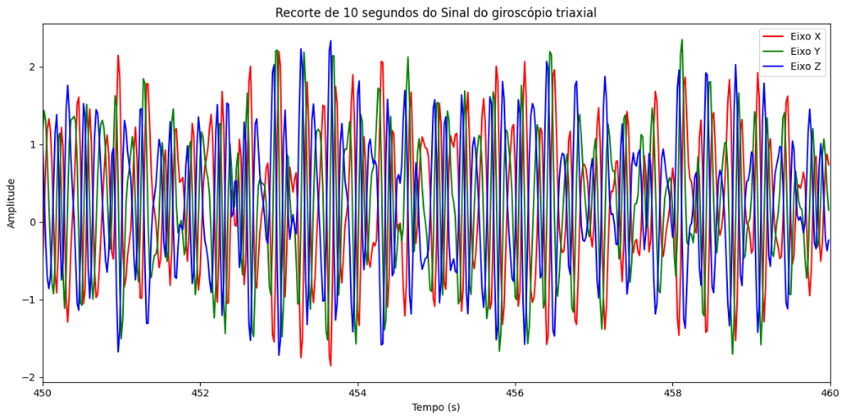
Fourier em sinais inerciais

Slide 34
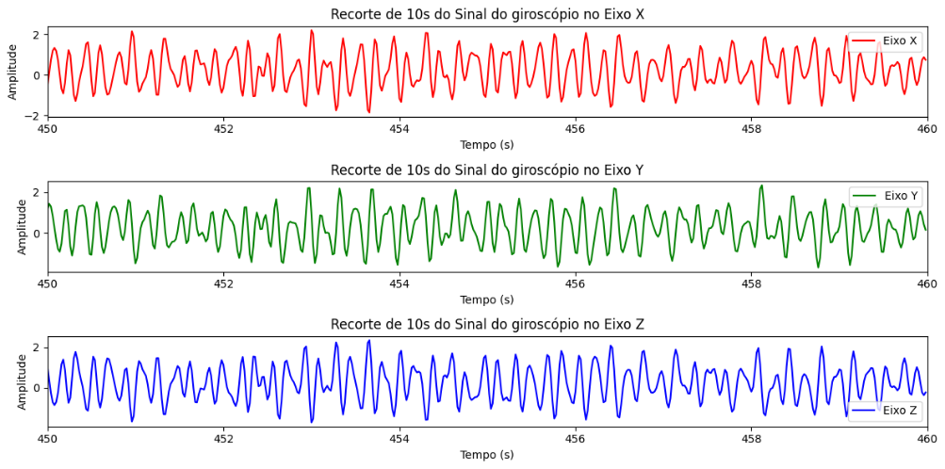
Fourier em sinais inerciais

Slide 35
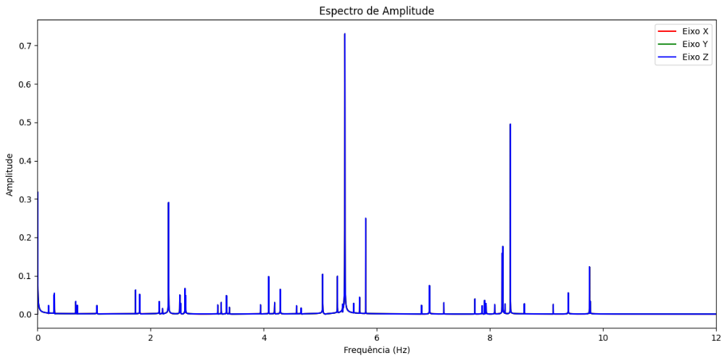
Fourier em sinais inerciais

Slide 36
Referências
COHEN, Mike X. Fundamentals of Time-Frequency Analyses in Matlab/ Octave. Sinc(x)press. 160p. 2014.
GIRARDI, Paulo Matheus. Identificação de atividades cotidianas com membros superiores através de sensores inerciais. 2023. Dissertação (Mestrado em Engenharia Elétrica) – Departamento de Engenharia Elétrica, Universidade Federal de São Carlos, São Carlos, 2023.

